Slide 1
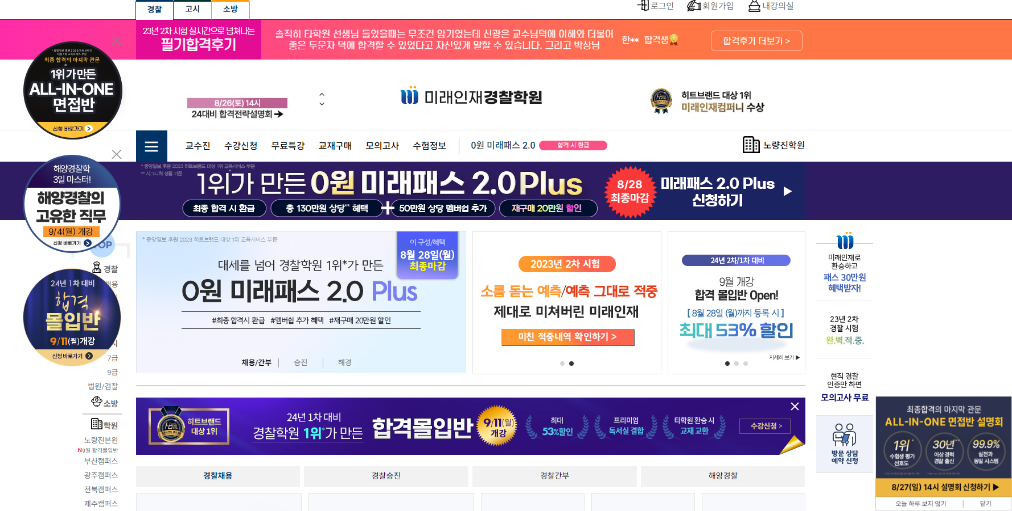
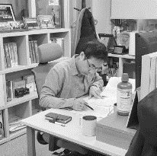
*요청사항
우측상단 고정 배너로 제작
PC만
미래인재
X
신광은
광.은.장.학.회
14기 모집중
신청하기>

Slide 2


최소한 경제적 여건 때문에 경찰이라는 꿈을 포기하는 안타까운 일이 생기지 않도록
미래인재 과 신광은이 여러분과 함께 하겠습니다
광.은.장.학.회
Section1
링크 1
X 신광은
24년 1차 대비
광은 장학회 14기
24년 1차 대비
14기 모집중
신광은 교수님
웃는 이미지로.
신 청 하 기 >
광.은.장.학.회 14기 지원하기
우측 플로팅 배너
▲클릭시 아래 주소로 이동,
https://www.miraeij.com/police/center/notice/view.php?stype=all&sval=%EC%9E%A5%ED%95%99%ED%9A%8C&ssite_code=1&sdisplay=2&no=409
.
.
.
*요청사항
교수님 밝게 웃는 이미지 사용/바리에이션 밝은 칼라로 활용

Slide 3
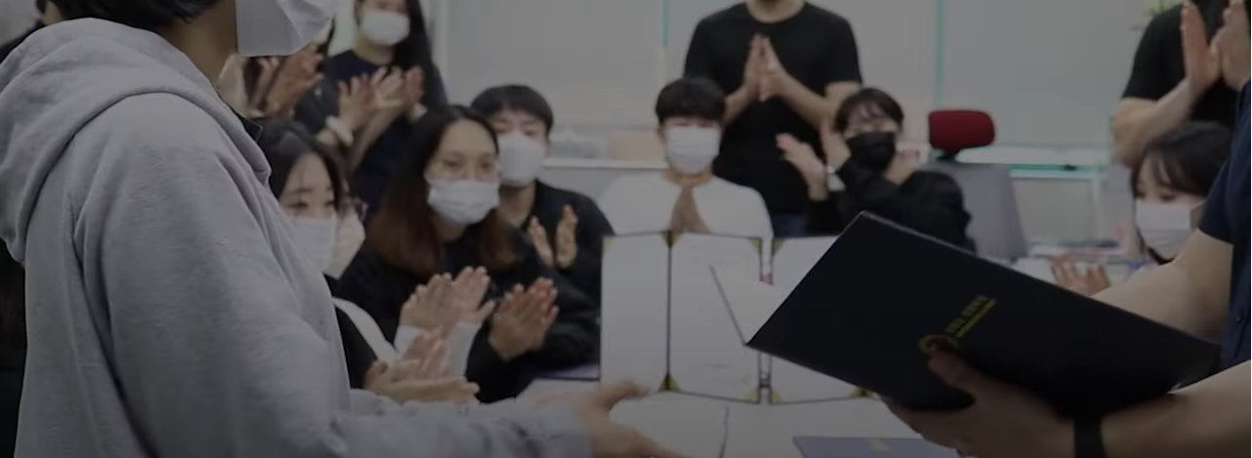
.
.
광은 장학회는
2015/16년 동작경찰서와 업무협약을 맺고 시작한 저소득층 대상 장학금 지원을 시작으로
2017년 1기 출범 2기 3기 ∙ ∙ ∙ ∙ ∙ ∙ 2023년 13기 까지
총 7년간
217명의 장학생 선발
330,000,000원
상당의 장학 혜택을 지원 했습니다.
그리고 앞으로 더 많은 수험생이 경찰의 꿈을 이룰 수 있도록
지원을 확대해 나갈 예정입니다.
.
.
Section2
*
**
***
* W사/미래인재 광은장학회 운영 기간 기준
** WTK/매리앤재 1기~14시 수험생 선발 명단 기준
*** W사/미래인재 강의,교재,고시원 지원 금액 기준
*요청사항
3.3억이 4.3억으로 워딩 수정은 바뀔 수 있음

Slide 4
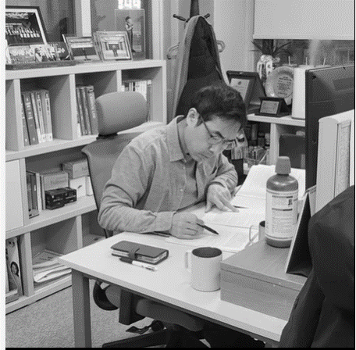
.
.
광은 장학회의 시작은 신광은 교수님의 어려웠던 젊은 시절 작은 다짐에서 출발했습니다.
Section3
젊은 시절 경제적으로 여건이 어려워 공부를 한다는 게 참 어려웠습니다.
경찰대학, 사법고시 시험을 준비하면서 어려웠던 수많은 순간 다짐했던 것이 있었습니다.
훗날 나와 같은 어려움을 겪는 청년들에게 도움을 주는 사람이 되고 싶다
그 시작이 광은 장학회 였습니다
만만치 않은 현실속에서 홀로 고군분투 하고 있을 우리 학생들에게 언제나 도움이 되고 싶습니다
용기를 잃지 말고, 여러분이 갖고 있는 젊음의 패기를 잃지 맙시다.
고맙습니다 힘든 여건 속에서 여러분의 경찰이라는 꿈을 포기하지 않고,신광은과 그리고 미래인재와 광은 장학회와 함께 해주어서.
.
.
*요청사항
디자인 좀 신경써주길…. 워딩 잘 보여야함

Slide 5
.
.
당신의 꿈, 그리고 합격을 응원합니다
Bravo your life
Section4
사실 그냥 지푸라기 잡는 심정으로 장학회를 신청했는데 뽑혀서 진짜 하루도 빠짐없이 커리큘럼 듣고 공부해서 합격했습니다.
학원수업을 듣는 것도 공부 과정의 하나이고 학원에 가는 것도 공부 과정의 일환이라서 그런 마음가짐이 저를 합격하게 만들지 않았나 생각합니다.
매번 특강이랑 신청하러 가서 장학회 학생이라고 말하면 직원 분들이 친절하게 도와주셔서 너무 고마웠습니다.
정말 장학회 아니었으면 저는 합격 못했을 겁니다. 정말 감사합니다.
“23년 1차 대비 광은장학회 장학생 합격 후기 발췌”
도저히 공부방향을 잡지 못하고 방황했던 저에게
마지막으로 장학생이라는 기회를 얻게 되어 걱정없이 공부를 할 수 있었고
덕분에 처음으로 필기를 합격하고 한번에 최종합격까지 할 수 있었습니다.
저에게 마지막 기회를 주신 신광은 교수님께 너무 감사드리고
노량진에서 공부했던 6개월을 평생 잊지 못할 것 같습니다.
정말 감사합니다.
교수님께서 어떻게 삶을 열심히 살았는지 들려주실 때마다
‘나도 후회 없이 열심히 살아보자’라고 다짐할 수 있었습니다.
바쁘신 일상 속에서 어떻게 해야 더 좋은 강의가 될지 끊임없이 연구하시고 수험생들에게 진심 어린 조언들과 항상 친근하게 웃어 주시는 모습
전부 감사했습니다.
현직에 가서도 승진 시험을 위해 신광은 경찰팀을 다시 찾겠습니다.
정말 감사합니다!.
“23년 1차 대비 광은장학회 장학생 합격 후기 발췌”
제가 이번에 최종 합격하게 하는데 1등 공신인 신광은 교수님!
달리는 **에서의 상담을 시작으로 다시 일어날 용기를 얻었고 광은 장학회로 실강을 들을 수 있는 기회를 얻어서 실력이 많이 향상될 수 있었습니다.
또한 필기시험 보는 날 제가 보러 갔던 구*중학교에 계셔 주셔서 너무 감사합니다!
마지막 최신판례 수업 때 필기 응원하러 갈 것이라는 얘기를 듣고 저희 학교에 왔으면 좋겠다 생각만 했는데 실제로 보니 정말 시험을 잘 볼 것 같다는 생각이 들었습니다.
그리고 교수님의 좋은 기운을 받고자 교수님께 안아 달라고 하고 시험 보러 갔는데 정말 술술 풀렸습니다.
그리고 최종합격해서 경찰이 돼서 교수님 앞에 나타나기 위해 체력 면접에도 최선을 다했습니다.
그리고 이제 최종합격을 해서 교수님을 뵙기 위해 중앙경찰학교 입교 하루 전에 왔습니다. 승진까지 우리 오래 봐요~
“23년 1차 대비 광은장학회 장학생 합격 후기 발췌”
“23년 1차 대비 광은장학회 장학생 합격 후기 발췌”

Slide 6
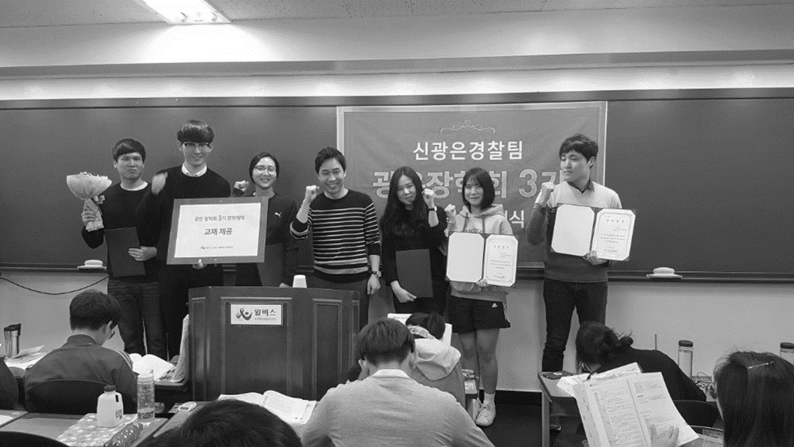
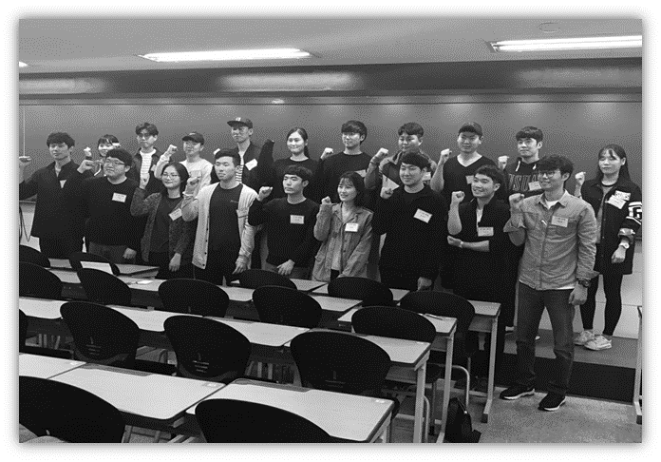
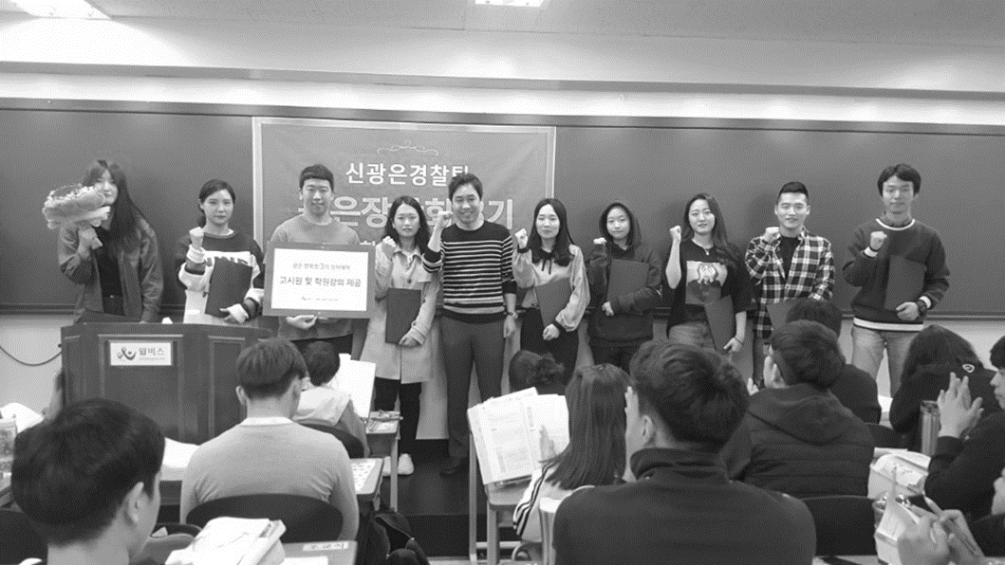
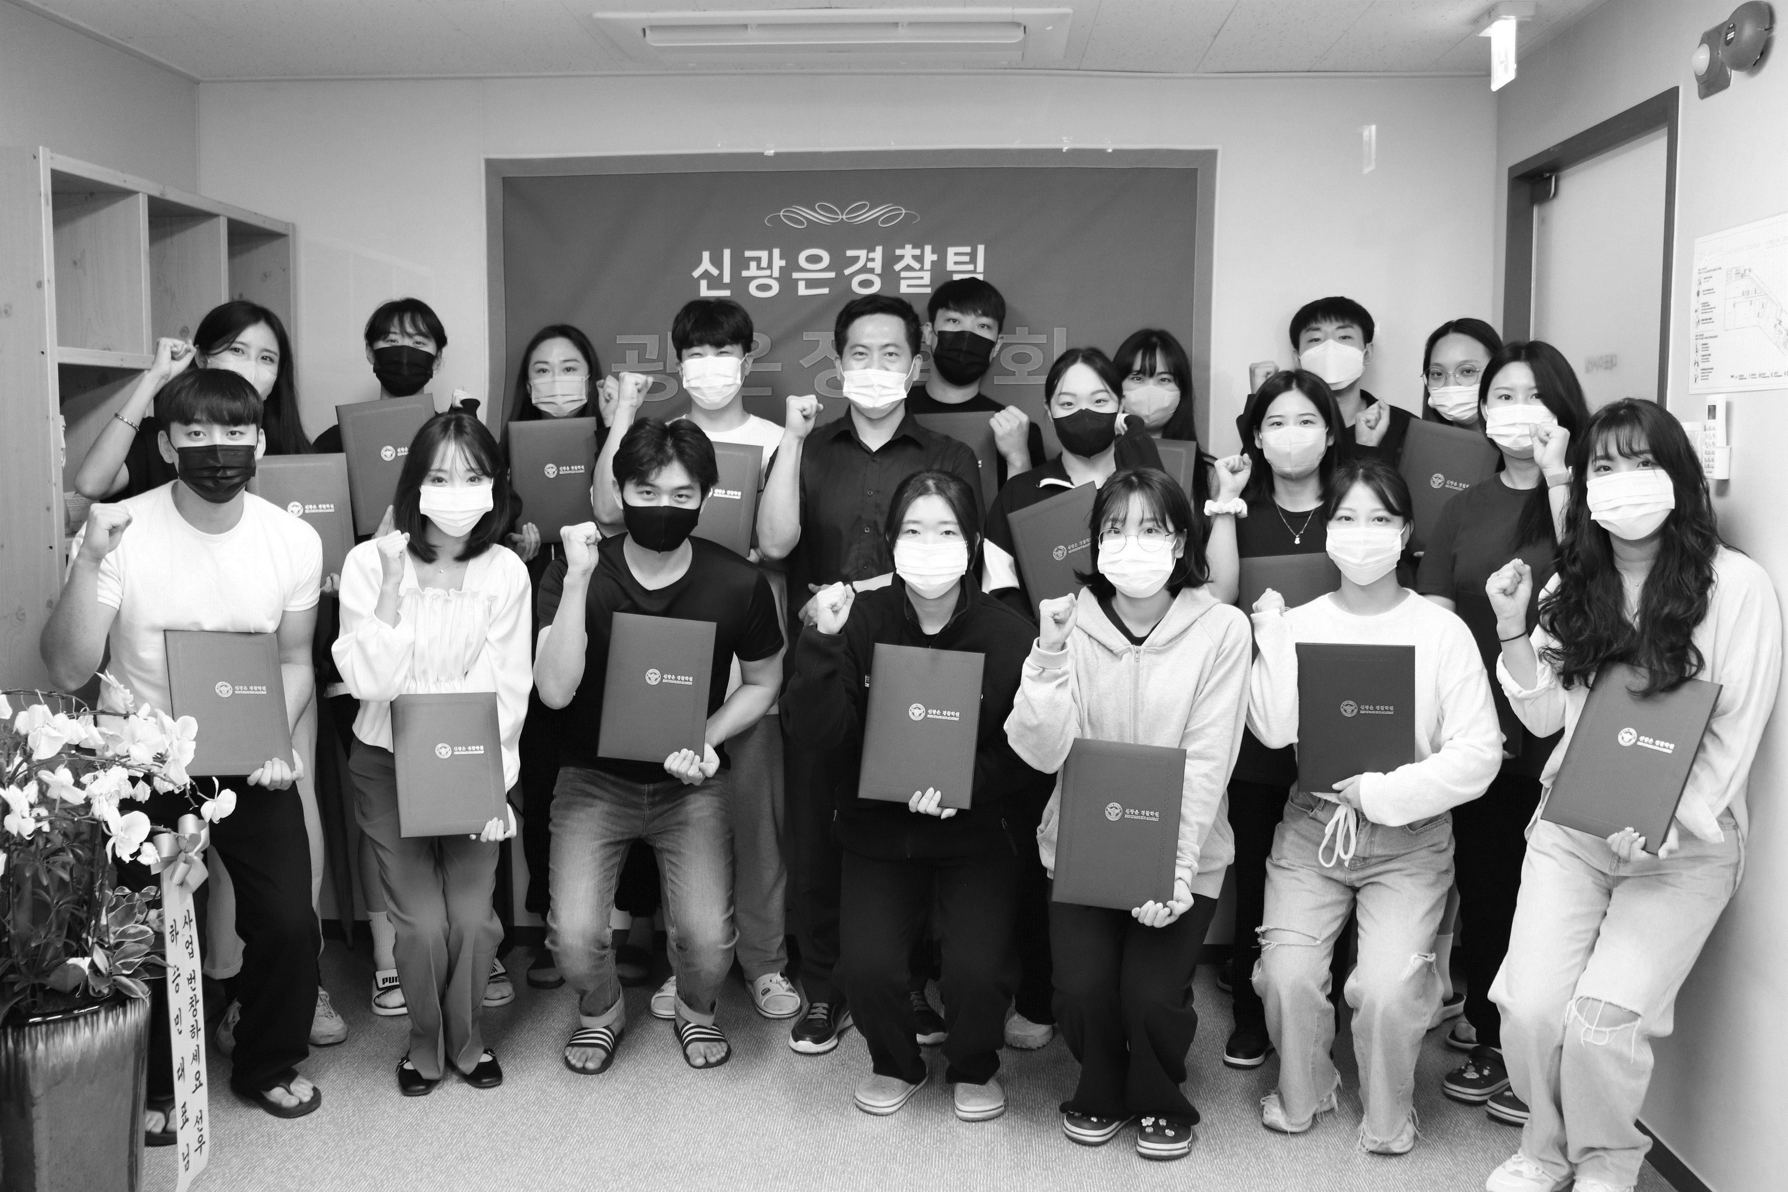
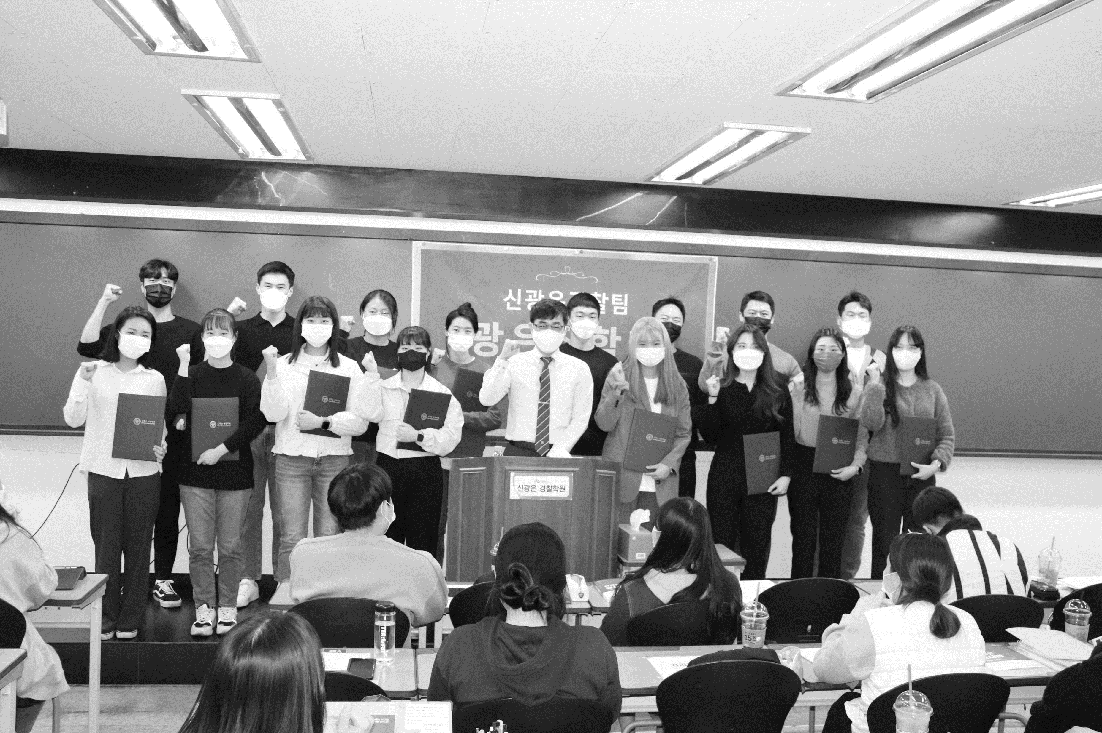
사진 우리 홈페이지 하단 처럼 좌우로 흘러가도록 적용
모자이크 처리 표시한 곳 (w사 내용임으로 모자이크 처리 확실히 부탁 드림)
모자이크
모자이크
모자이크
모자이크
<
모자이크
<
모자이크
모자이크
모자이크
모자이크
Section5
흐르는 swiper 슬라이드
-Project by miraeij-
모자이크
*요청사항
우리 홈페이지 하단 처럼 흘러가도록 퍼블 요청 / 사진 크기는 홈페이지 보다는 커야함

Slide 7
유의사항
■ 선발조건
*경찰공무원 시험에 합격하기 위해 도전의 의지를 불태우고 있는 수험생
*누구보다 실력·투지·의지가 있으나 경제적인 여건으로 어려움이 있는 수험생
*국가사회에 공헌할 수 있는 유능한 경찰관을 양성함을 목적으로 장래 공직사회에 이바지할 것으로 기대되는 수험생
* 광은장학회의 설립 취지에 따라 재정적으로 어려운 상황이지만 포기하지 않고 꿈을 향해 나아가는 패기 있고 성실한 학생들에게 장학혜택을 지원하며,
또한 경제적 여건과 관계없이 경찰준비생이면 누구나 학업의 기회를 가질 수 있도록 장학혜택을 드리고자 합니다.
많은 관심과 참여를 부탁드립니다.
■ 지원자격
미래인재 경찰학원 신광은 경찰팀의 실강 또는 인강 수강생
■ 평가항목
경제여건, 학업성적, 장래성, 인성 및 품행 등 종합평가
■ 지원사항
학원 강의 및 인강(복습동영상) 제공(24년 1차 대비 6개월 몰입반)
■ 선발인원 및 일정
*선발인원: 20명
*지원방법: 9/4(월) 자정까지 광은장학회 응시원서를 다운로드 후 miraeijcop@naver.com으로 신청
*서류 결과발표: 서류면접 합격자만 개별 연락
*장학생 면접 진행: 9/7(목)∼9/8(금)
*최종장학생 선발발표: 9/9일 합격자에 한하여 개별 연락 드립니다
궁금 사항은 02-826-2000 학원으로 연락 바랍니다.
■ 유의사항
장학생 선발 후 수강 기간 동안 매주 1건의 공부인증 등록과 장학금 수여식 등 소정의 활동이 있을 예정입니다.
최종 합격 후 합격수기 의무제출 및 인터뷰 참여(선택)를 하셔야 합니다.
만약 활동 참여 불가, 타 학원 장학생으로 중복 선정, 성적 및 수기에서 부정한 내용 확인될 때는 장학생 자격 취소될 수 있습니다.
*경찰공무원 채용시험에 있어서 가산 특전에 해당하는 분들에게는 특별우대(가산점)를 합니다. (관련 서류 첨부)
Section6
추후 마감 시
광은 장학회 신청해주셔서 고맙다. 그리고 모두 함께 하지 못해 죄송하다.
그래서 고맙고 미안한 마음을 담아 바른길로 학습하길 바라는 마음으로 기본서 배포를 진행한다
총론 50권/각론 50권/형소 50권

